Slide 1





ЭКОНОМИКА · ИННОВАЦИИ · ПРЕДПРИНИМАТЕЛЬСТВО
Йозеф
Шумпетер
ЭКСПОНАТ 01
Паровоз — его главная метафора развития
Экономист, который поставил предпринимателя в центр экономической теории
1883 — 1950 · АВСТРО-ВЕНГРИЯ → США
★ САМОЕ ИНТЕРЕСНОЕ
С 2009 года колонка о бизнесе в журнале The Economist называется просто — «Schumpeter».
ЙОЗЕФ ШУМПЕТЕР · 1883–1950
01 / 15
Notes:
Сегодня я расскажу о Йозефе Шумпетере — австрийско-американском экономисте, которого часто называют «пророком инноваций». Именно он поставил предпринимателя в центр экономической теории и придумал понятие «созидательное разрушение».
Насколько он актуален сегодня? С 2009 года еженедельная колонка о бизнесе в журнале The Economist так и называется — «Schumpeter».
Каждый слайд я буду сопровождать «экспонатом» — 3D-предметом, который связан с его жизнью или идеями. Первый — паровоз: главная метафора Шумпетера, к которой мы ещё вернёмся.
План: где он родился и вырос, чем занимался, в чём его главная мысль и что он дал теории предпринимательства.

Slide 2


01 — ГДЕ РОДИЛСЯ
Родился в маленьком городке Моравии
ДАТА РОЖДЕНИЯ
СТРАНА
8 февраля 1883
Австро-Венгрия
Тршешть (Triesch), Моравия
сегодня — Чехия, ≈120 км от Праги
СЕМЬЯ
ДЕТСТВО
Сын фабриканта
Отец умер в 1887
отец владел суконной фабрикой
Йозефу было всего 4 года
ПЕРЕЕЗД
ЯЗЫК И ВЕРА
Грац → Вена (1893)
Немецкий, католик
мать вышла замуж за генерала
в преимущественно чешском городке
ЭКСПОНАТ 02
Шпуля шерстяной нити: отец владел суконной фабрикой
★ САМОЕ ИНТЕРЕСНОЕ
1883 — год, когда умер Карл Маркс и родился Джон Мейнард Кейнс. Шумпетера всю жизнь сравнивали с обоими.
ЙОЗЕФ ШУМПЕТЕР · 1883–1950
02 / 15
Notes:
Йозеф Алоиз Шумпетер родился 8 февраля 1883 года в городке Тршешть — по-немецки Triesch — в Моравии. Тогда это была Австро-Венгрия, сегодня — Чехия.
Самое интересное — дата. 1883 год: умер Карл Маркс и родился Джон Мейнард Кейнс. А Шумпетера всю жизнь сравнивали с обоими: с Марксом — за идею, что капитализм сам себя меняет, с Кейнсом — как главного соперника в объяснении кризисов.
Экспонат — шпуля с шерстяной нитью: он был единственным сыном владельца суконной фабрики. Отец умер, когда Йозефу было четыре года. Мать переехала с ним в Грац, а в 1893 году вышла замуж за генерала, и семья перебралась в Вену — это открыло дорогу в элитное образование.

Slide 3


02 — ОБРАЗОВАНИЕ
Элитная школа и Венский университет
1893–1901 Терезианум
Элитная венская гимназия для детей аристократии: классика, несколько языков.
1901–1906 Венский университет
Право и экономика. Учителя — Бём-Баверк и Визер, классики австрийской школы.
1906 Доктор права в 23 года
Один из самых молодых докторов в империи.
1906–1907 Лондон
Год в Лондонской школе экономики и Британском музее.
★ САМОЕ ИНТЕРЕСНОЕ
ЭКСПОНАТ 03
Книги и шапочка доктора права (1906)
На семинаре Бём-Баверка он спорил с Людвигом фон Мизесом и будущими лидерами марксизма Отто Бауэром и Рудольфом Гильфердингом.
ЙОЗЕФ ШУМПЕТЕР · 1883–1950
03 / 15
Notes:
С 1893 по 1901 год Шумпетер учился в Терезиануме — элитной венской школе, где учились дети аристократии. Там он получил классическое образование и выучил несколько языков.
Затем — юридический факультет Венского университета: право и экономика. Учителя — Ойген фон Бём-Баверк и Фридрих фон Визер, классики австрийской школы. В 1906 году, в 23 года, он стал доктором права, потом год провёл в Лондоне.
Самое интересное — с кем он сидел на семинаре Бём-Баверка: с Людвигом фон Мизесом, будущим символом либерализма, и с марксистами Отто Бауэром и Рудольфом Гильфердингом. Учился он у «австрийцев», но не стал их последователем — пошёл своим путём.

Slide 4


03 — ЧЕМ ЗАНИМАЛСЯ: КАРЬЕРА
Путь: от Каира до Гарварда
★ САМОЕ ИНТЕРЕСНОЕ
В 26 лет он дрался на шпагах с университетским библиотекарем — чтобы студенты могли брать книги. Шумпетер победил, студенты получили книги, а соперники стали друзьями.
ЭКСПОНАТ 04
Маршрут: Вена · Каир · Черновцы · Бонн · Гарвард
1907
1909
1911
1913
1919
1921
1925
1932
Каир
Черновцы
Грац
Нью-Йорк
Вена
Банк
Бонн
Гарвард
Юрист в Смешанном суде Египта; управляет финансами принцессы
Профессор в 26 лет — один из самых молодых в империи
Профессор; выходит «Теория экономического развития»
Приглашённый профессор Колумбийского университета
Министр финансов Австрии (около 7 месяцев)
Президент Biedermann Bank; крах в 1924, долги
Профессор; в 1926 умирают мать и жена Анни
Профессор до конца жизни; гражданин США с 1939
ЙОЗЕФ ШУМПЕТЕР · 1883–1950
04 / 15
Notes:
Карьера Шумпетера похожа на приключенческий роман. В 1907 году он юрист в Каире — в Смешанном суде Египта, а заодно управляет финансами египетской принцессы; там он пишет первую книгу. В 1909-м — профессор в Черновцах, один из самых молодых в империи.
И вот самое интересное: в Черновцах, в 26 лет, он дрался на шпагах с университетским библиотекарем — тот не выдавал студентам книги, которые Шумпетер задавал. Шумпетер победил, слегка ранив соперника в плечо; студенты получили книги, а дуэлянты потом стали друзьями.
Дальше: Грац и «Теория экономического развития» (1911), лекции в Колумбийском университете (1913), пост министра финансов Австрии (1919, около семи месяцев), Biedermann Bank (1921–1924, крах и долги), Бонн (1925) и трагедия 1926 года — умирают мать и молодая жена Анни. С 1932 года и до конца жизни — Гарвард, с 1939 года — гражданин США. Умер 8 января 1950 года.

Slide 5
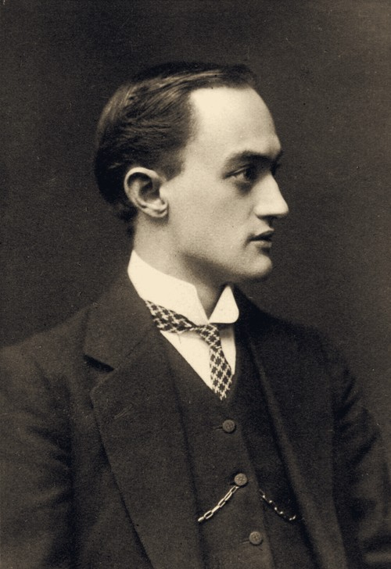


04 — ЧЕМ ЗАНИМАЛСЯ: ЧЕТЫРЕ РОЛИ
Учёный, министр, банкир, профессор
I
Учёный-экономист
II
Министр финансов · 1919
Теория развития, деловые циклы, история экономической мысли, социология.
Около семи месяцев в правительстве новой Австрийской республики.
III
Банкир · 1921–1924
IV
Профессор Гарварда
Президент Biedermann Bank. Банк рухнул — сам испытал риск и годами отдавал долги.
С 1932 г. Президент Эконометрического общества и Американской экономической ассоциации.
Шумпетер около 1910 г. · Wikimedia Commons
★ САМОЕ ИНТЕРЕСНОЕ
Легенда: в юности он мечтал стать величайшим экономистом мира, лучшим наездником Австрии и величайшим любовником Вены. Позже шутил, что не вышло только с лошадьми.
ЭКСПОНАТ 05
Цилиндр венского денди
ЙОЗЕФ ШУМПЕТЕР · 1883–1950
05 / 15
Notes:
Если коротко, у Шумпетера было четыре роли. Учёный: экономическое развитие, деловые циклы, история экономической мысли, социология и политика. Министр финансов: в 1919 году около семи месяцев в правительстве новой Австрийской республики. Банкир: в 1921–1924 годах он возглавлял Biedermann Bank; банк рухнул, и Шумпетер на собственном опыте узнал, что такое предпринимательский риск. Профессор Гарварда: президент Эконометрического общества и Американской экономической ассоциации.
Экспонат — цилиндр венского денди: он славился элегантностью и эффектными манерами.
И знаменитая легенда: в юности он хотел стать величайшим экономистом мира, лучшим наездником Австрии и величайшим любовником Вены — и позже шутил, что не вышло только с лошадьми.

Slide 6


05 — ГЛАВНЫЕ ТРУДЫ
Четыре книги, которые стоит знать
1911/12
«Теория экономического развития»
Предприниматель, инновации и кредит как двигатель развития.
1939
«Деловые циклы»
Почему экономика растёт волнами; «циклы Кондратьева».
1942
«Капитализм, социализм и демократия»
«Созидательное разрушение» — его самая известная идея.
1954
«История экономического анализа»
Огромная история экономической мысли; издана посмертно.
★ САМОЕ ИНТЕРЕСНОЕ
ЭКСПОНАТ 06
Четыре главные книги — нижняя толще всех
«История экономического анализа» — больше 1200 страниц. Шумпетер не успел её закончить: книгу по рукописям издала его жена Элизабет (1954).
ЙОЗЕФ ШУМПЕТЕР · 1883–1950
06 / 15
Notes:
Главные труды Шумпетера. «Теория экономического развития» вышла в 1911 году, хотя на титуле стоит 1912-й: предприниматель впервые описан как источник развития экономики. «Деловые циклы» 1939 года объясняют, почему экономика растёт волнами; здесь он назвал длинные волны в честь Николая Кондратьева. «Капитализм, социализм и демократия» 1942 года — самая известная книга, где появляется «созидательное разрушение».
Самое интересное — четвёртая книга, «История экономического анализа». Это больше тысячи двухсот страниц, и Шумпетер не успел её закончить: он умер в 1950 году, а книгу по рукописям собрала и в 1954 году издала его жена, экономист Элизабет Буди Шумпетер. На экспонате это самый толстый том внизу стопки.

Slide 7

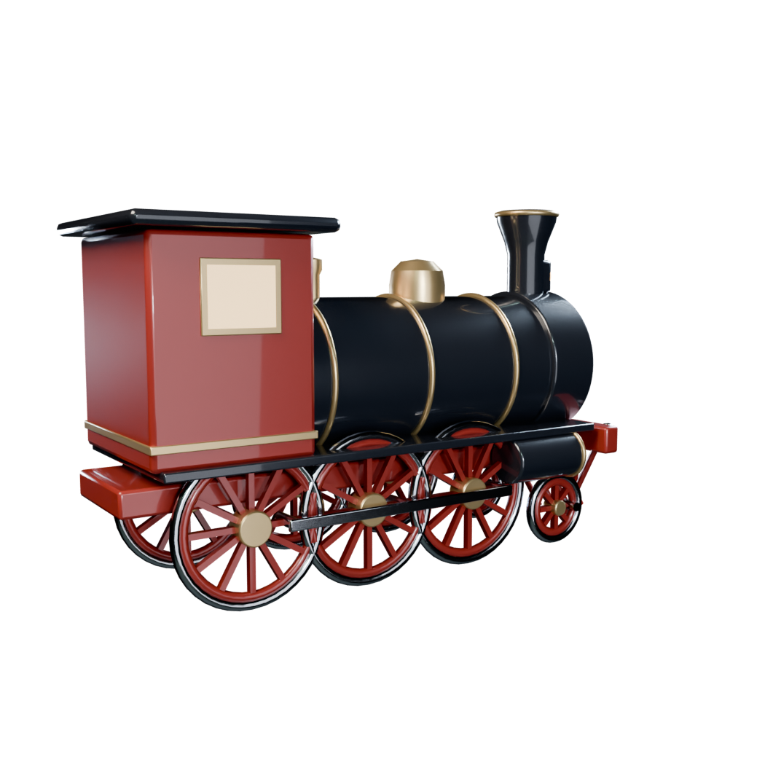
06 — ГЛАВНАЯ МЫСЛЬ
Экономика меняется изнутри — скачками
ЭКСПОНАТ 07
Железная дорога — не «много карет»
КРУГООБОРОТ
РАЗВИТИЕ
Статика
Динамика
→
Экономика повторяет себя из года в год
Спрос и предложение в равновесии
Прибыль стремится к нулю
Предприниматель вводит новое
Равновесие ломается изнутри
Появляются прибыль и рост
★ САМАЯ ЗНАМЕНИТАЯ ФРАЗА
«Складывайте сколько угодно почтовых карет — железной дороги вы так не получите».
— «Теория экономического развития», 1911. Автору было 28 лет.
ЙОЗЕФ ШУМПЕТЕР · 1883–1950
07 / 15
Notes:
Главная мысль Шумпетера: экономика меняется изнутри и скачками. Большинство экономистов того времени изучали равновесие — состояние, когда экономика из года в год повторяет себя. Шумпетер называл это «кругооборотом»: в нём нет развития, а прибыль стремится к нулю.
Развитие начинается, когда кто-то ломает этот круг: вводит новый продукт, новый способ производства, выходит на новый рынок. Это скачок, а не плавный рост.
Лучше всего это показывает его знаменитая фраза — и наш паровоз: сколько ни складывай почтовые кареты, железной дороги не получишь. Новое — это не «больше того же самого», а качественно другое. Эту книгу он опубликовал в 28 лет.

Slide 8


07 — ГЛАВНАЯ МЫСЛЬ: ИННОВАЦИЯ
Пять «новых комбинаций»
Инновация — любое из пяти изменений. Изобретение ≠ инновация: важно не придумать, а внедрить.
1
Новый продукт
или новое качество знакомого товара
2
Новый способ производства
технология или способ продажи
3
Новый рынок
куда отрасль страны раньше не выходила
4
Новый источник сырья
или полуфабрикатов
5
Новая организация отрасли
создание или разрушение монополии
ЭКСПОНАТ 08
Те же детали — новая комбинация
★ САМОЕ ИНТЕРЕСНОЕ
В 1911 году он почти не говорил «инновация» — писал «новые комбинации». Главным это слово стало только в 1939-м.
ЙОЗЕФ ШУМПЕТЕР · 1883–1950
08 / 15
Notes:
Что именно Шумпетер называл новым? Он выделил пять «новых комбинаций»: новый продукт или новое качество товара; новый способ производства; новый рынок сбыта; новый источник сырья или полуфабрикатов; и новая организация отрасли — например, создание или разрушение монополии. Экспонат — головоломка, у которой верхний слой повернули: те же детали, но новая комбинация.
Ключевой момент: инновация — это не изобретение. Изобретение может годами лежать без дела; инновация — это когда новое реально внедрено.
Самое интересное: в 1911 году Шумпетер почти не использовал слово «инновация» — он писал «новые комбинации». Слово «инновация» стало у него центральным позже, в «Деловых циклах» 1939 года.

Slide 9

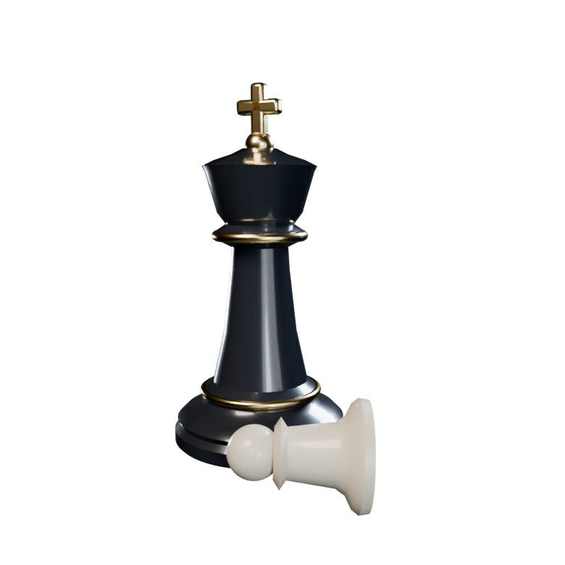
08 — ПРЕДПРИНИМАТЕЛЬСТВО: КТО ЭТО
Предприниматель — тот, кто внедряет новое
НЕ ОБЯЗАТЕЛЬНО
× изобретатель
× капиталист
× управляющий
Его функция — соединить идею, людей, ресурсы и кредит так, чтобы новая комбинация заработала на рынке.
ТРИ МОТИВА ПО ШУМПЕТЕРУ
01
02
03
Мечта о «частном королевстве»
Воля к победе
Радость творчества
ЭКСПОНАТ 09
Король и опрокинутая пешка: новая расстановка сил
★ ЦИТАТА, КОТОРАЯ УДИВЛЯЕТ
«Быть предпринимателем — не профессия и, как правило, не постоянное состояние». Перестал внедрять новое — перестал быть предпринимателем.
ЙОЗЕФ ШУМПЕТЕР · 1883–1950
09 / 15
Notes:
Теперь о главном для нашей темы — о предпринимателе. По Шумпетеру, предприниматель — это не обязательно изобретатель, не обязательно владелец капитала и не просто управляющий. Его функция — осуществить новую комбинацию: соединить идею, людей, ресурсы и кредит так, чтобы новое заработало на рынке. Экспонат — король, а рядом опрокинутая пешка: предприниматель меняет расстановку сил.
Самое интересное — его формулировка: «быть предпринимателем — не профессия и, как правило, не постоянное состояние». Человек остаётся предпринимателем, пока внедряет новое, и перестаёт им быть, когда просто управляет налаженным делом. Поэтому предприниматели, по Шумпетеру, даже не образуют общественный класс.
Что ими движет? Три мотива: мечта основать своё «частное королевство», воля к победе и радость творчества.

Slide 10

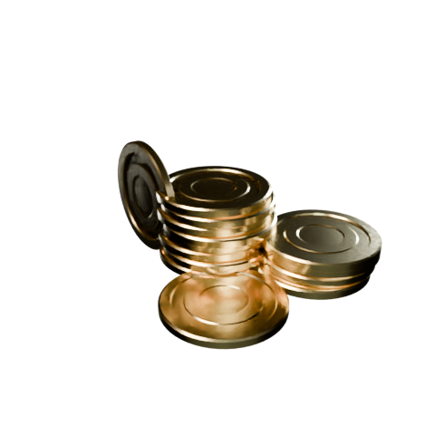
09 — ПРЕДПРИНИМАТЕЛЬСТВО: МЕХАНИЗМ
Как инновация двигает экономику
Схема из «Теории экономического развития» (1911/12)
ЭКСПОНАТ 10
Кредит — топливо инноваций
01
02
03
04
05
06
Новая комбинация
Кредит банка
Внедрение
Прибыль
Рой подражателей
Новое равновесие
Идея нового продукта, способа, рынка, сырья или организации
Банк создаёт покупательную силу и финансирует внедрение
Предприниматель перестраивает производство и выходит на рынок
Временная награда за новизну, пока нет конкурентов
Другие фирмы копируют успех, старое вытесняется
Экономика на более высоком уровне — до следующего скачка
Прибыль временна: подражатели «роем» копируют новинку, и рынок приходит к новому равновесию.
★ САМОЕ ИНТЕРЕСНОЕ
Банк, по Шумпетеру, создаёт покупательную силу «из ничего» — поэтому банкир — «эфор» (надзиратель) рыночной экономики.
ЙОЗЕФ ШУМПЕТЕР · 1883–1950
10 / 15
Notes:
Как, по Шумпетеру, работает механизм развития? Сначала появляется новая комбинация. Но у предпринимателя обычно нет денег — их даёт банк. Самое интересное: по Шумпетеру, банк не просто передаёт чужие сбережения — он создаёт новую покупательную силу, по сути «из ничего». Поэтому банкир — «эфор», то есть надзиратель, рыночной экономики: он решает, каким новым комбинациям дать ход. Экспонат — золотые монеты.
Дальше предприниматель внедряет новинку и получает предпринимательскую прибыль — временную награду за новизну. Как только успех заметен, появляется «рой» подражателей: они копируют новинку, старые решения вытесняются, прибыль исчезает, и экономика выходит на новое равновесие — уже на более высоком уровне, до следующего скачка.

Slide 11


10 — ГЛАВНАЯ ИДЕЯ 1942 ГОДА
Созидательное разрушение
«Процесс созидательного разрушения — это основной факт капитализма»
— «Капитализм, социализм и демократия», 1942, гл. VII
Карета → автомобиль
Пар → электричество
Плёнка → цифровое фото
Видеопрокат → стриминг
Не обещание успеха: это не гарантия, что победит любая новинка, а описание постоянной перестройки экономики.
ЭКСПОНАТ 11
Новое наполняется, пока старое утекает
★ САМОЕ ИНТЕРЕСНОЕ
«Может ли капитализм выжить? Нет, не думаю». По Шумпетеру, его погубят не провалы, а собственные успехи.
ЙОЗЕФ ШУМПЕТЕР · 1883–1950
11 / 15
Notes:
В книге «Капитализм, социализм и демократия» 1942 года Шумпетер описал своё самое знаменитое понятие — «созидательное разрушение». Новые продукты, технологии и компании не просто добавляются к старым — они их вытесняют: автомобиль вытеснил карету, электричество — паровые машины на фабриках, цифровое фото — плёнку, стриминг — видеопрокат. Экспонат — песочные часы: верхняя колба пустеет, нижняя наполняется.
Важно: это не обещание, что победит любая инновация, а описание того, как экономика постоянно перестраивается.
И самое неожиданное: в той же книге Шумпетер спрашивает: «Может ли капитализм выжить?» — и отвечает: «Нет, не думаю». Причём погубят его, по Шумпетеру, не провалы, а собственные успехи: крупные корпорации и бюрократия делают предпринимателя ненужным. Сам термин встречался и раньше — например, у Вернера Зомбарта, — но знаменитым его сделал именно Шумпетер.

Slide 12

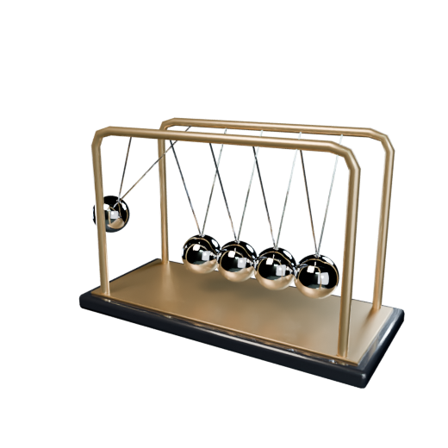
11 — ВОЛНЫ ИННОВАЦИЙ
ЭКСПОНАТ 12
Импульс, который повторяется
Экономика растёт волнами
«Деловые циклы» (1939): кластеры инноваций запускают длинные волны ≈ 50 лет
IV
V
II
III
I
1787–1842
1843–1897
1898–1940-е
XX век
с 1970-х
Текстиль, паровая машина, железо
Железные дороги и сталь
Электричество, химия, автомобиль
Нефть, массовое производство
Микроэлектроника, интернет
I–III — датировка Шумпетера (1939). IV–V — продолжение у неошумпетерианцев (К. Фримен, К. Перес).
★ САМОЕ ИНТЕРЕСНОЕ
Николая Кондратьева, в честь которого названы волны, расстреляли в СССР в 1938 году — за год до выхода книги.
ЙОЗЕФ ШУМПЕТЕР · 1883–1950
12 / 15
Notes:
В книге «Деловые циклы» 1939 года Шумпетер объяснил, почему экономика растёт волнами. Инновации появляются не равномерно, а кластерами, и каждая такая «гроздь» запускает длинную волну подъёма примерно на 50 лет. Экспонат — маятник Ньютона: импульс передаётся дальше, и движение повторяется.
Шумпетер выделил три волны: промышленная революция с текстилем и паровой машиной; эпоха железных дорог и стали; эпоха электричества, химии и автомобиля. Неошумпетерианцы — Кристофер Фримен, Карлота Перес — продолжили схему: волна нефти и массового производства и волна информационных технологий.
Самое драматичное: волны названы в честь русского экономиста Николая Кондратьева, которого в 1938 году расстреляли в СССР — за год до выхода «Деловых циклов».

Slide 13


12 — ВКЛАД В ПРЕДПРИНИМАТЕЛЬСТВО
Что Шумпетер дал предпринимательству
01
Предприниматель — в центре экономики
Не владелец капитала, а двигатель развития.
02
Инновация ≠ изобретение
Предпринимательство — функция внедрения нового.
03
Объяснение прибыли
Временная награда за новизну, которую съедает конкуренция.
04
Две модели: Mark I и Mark II
Новые смелые фирмы (1911) и R&D корпораций (1942).
05
Основа экономики инноваций
Неошумпетерианцы, общество Шумпетера (1986), стартапы.
ЭКСПОНАТ 13
Идея работает, только когда её «включили»
★ САМОЕ ИНТЕРЕСНОЕ
В 1983 году Питер Друкер предсказал: конец XX века будет веком Шумпетера, а не Кейнса.
ЙОЗЕФ ШУМПЕТЕР · 1883–1950
13 / 15
Notes:
Итак, что Шумпетер сделал для теории предпринимательства. Первое: поставил предпринимателя в центр экономики — как двигатель развития, а не просто владельца капитала. Второе: разделил изобретение и инновацию и показал, что предпринимательство — это функция внедрения нового. Третье: объяснил предпринимательскую прибыль как временную награду за новизну.
Четвёртое: у него фактически две модели. В ранней книге инновации делают новые смелые фирмы, в книге 1942 года — крупные корпорации со своими лабораториями. Позже исследователи назвали их «Шумпетер Mark I» и «Mark II». Пятое: он заложил основу экономики инноваций — неошумпетерианская школа, Международное общество Шумпетера (1986), современные идеи о подрывных инновациях и стартапах.
Самое интересное: в 1983 году, к столетию Шумпетера и Кейнса, Питер Друкер написал, что экономику конца XX века будут определять идеи Шумпетера, а не Кейнса. Экспонат — лампа накаливания: символ идеи, которая работает только тогда, когда её включили в сеть.

Slide 14


ИТОГ
Главное за 30 секунд
КТО
Австрийско-американский экономист из Моравии (1883–1950): министр, банкир, профессор Гарварда.
ГЛАВНАЯ МЫСЛЬ
Экономика развивается скачками: новые комбинации ломают равновесие — «созидательное разрушение».
ВКЛАД В ПРЕДПРИНИМАТЕЛЬСТВО
Предприниматель — тот, кто внедряет новое. Это функция, а не должность и не капитал.
ЭКСПОНАТ 14
Шестерня — двигатель, который катился всю презентацию
★ САМОЕ ИНТЕРЕСНОЕ
Спасибо за внимание!
Его студентами в Гарварде были будущие нобелевские лауреаты Пол Самуэльсон и Джеймс Тобин.
ЙОЗЕФ ШУМПЕТЕР · 1883–1950
14 / 15
Notes:
Подведу итог. Кто он: австрийско-американский экономист из Моравии, который успел побыть министром, банкиром и профессором Гарварда. Его главная мысль: экономика развивается скачками, через новые комбинации, которые ломают равновесие, — это созидательное разрушение. Его вклад в предпринимательство: предприниматель — это тот, кто внедряет новое; это функция, а не должность и не капитал.
И последний факт: в Гарварде у него учились будущие нобелевские лауреаты Пол Самуэльсон и Джеймс Тобин. Последний экспонат — шестерня: тот самый «двигатель», который всю презентацию катился по шкале вверху.
Спасибо за внимание!

Slide 15
ДЛЯ ПРОВЕРКИ ФАКТОВ
Источники
БИОГРАФИЯ
McCraw T. Prophet of Innovation: Joseph Schumpeter and Creative Destruction (2007)
HBS Working Knowledge — Rediscovering Schumpeter (интервью с McCraw, 2007)
Swedberg R. Joseph A. Schumpeter: His Life and Work (1991)
EBSCO Research Starters; Encyclopedia.com; HET Website (The New School)
McCloskey D. Talking Capitalism: Schumpeter and Galbraith
ФАКТЫ НА СЛАЙДАХ
The Economist — колонка «Schumpeter» (с 2009)
Drucker P. Modern Prophets: Schumpeter or Keynes? (1983)
CORE Econ — Great economists: Joseph Schumpeter
ТРУДЫ ШУМПЕТЕРА
Theorie der wirtschaftlichen Entwicklung (1911/12), гл. II
Business Cycles (1939)
Capitalism, Socialism and Democracy (1942), гл. VII и пролог ч. II
History of Economic Analysis (1954)
НАСЛЕДИЕ
Freeman C., Perez C. — длинные волны и техно-экономические парадигмы
International J. A. Schumpeter Society (осн. 1986)
ИЗОБРАЖЕНИЯ И 3D
Портрет около 1910 г. — Wikimedia Commons, общественное достояние.
Все 14 3D-экспонатов смоделированы в Blender специально для этой презентации (models/).
ЙОЗЕФ ШУМПЕТЕР · 1883–1950
15 / 15
Notes:
Слайд с источниками — вслух не читается.

